Slide 1
أوراق عمل وحدة
(يُظهر معرفة بالحقوق والمسؤولية الفردية)

Slide 2
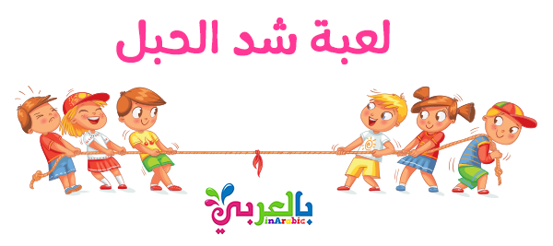
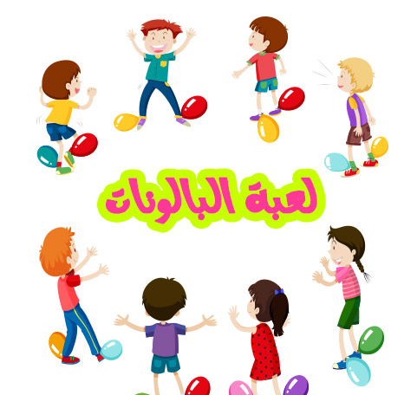
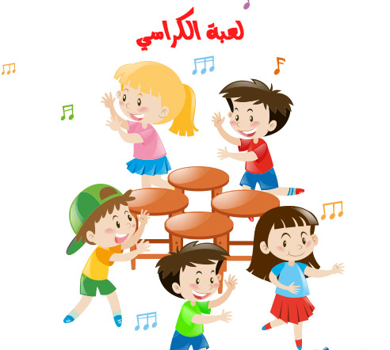
عمل مسابقات وتحديات متنوعة للطلاب في الصف لقياس مدى تفاعل الطالب مع مجموعته واحترامه للاخرين.

